Slide 1

Introdução ao Desenvolvimento Web e Mobile

Slide 2




ESTAGIÁRIOS
BRUNO ALMEIDA
App developer
GEORGE COSTA
Web developer
LUCIANO CORRÊA
Game developer

Slide 3

CDG HUB
E as áreas de atuação

Slide 4


Slide 5

O que é a Web?
A World Wide Web também conhecida como Web.
É um sistema de documentos em hipermídia que são interligados e executados na Internet.

Slide 6
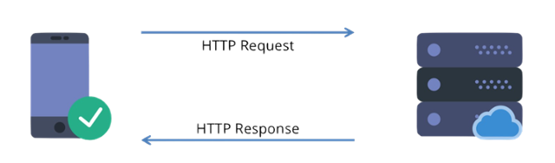
Como chega as informações até nossos aparelhos?
Esses pedidos são feitos via protocolo HTTP.

Slide 7

O que é HTML?
HTML abreviação para a expressão inglesa HyperText Markup Language, que significa: "Linguagem de Marcação de Hipertexto"

Slide 8
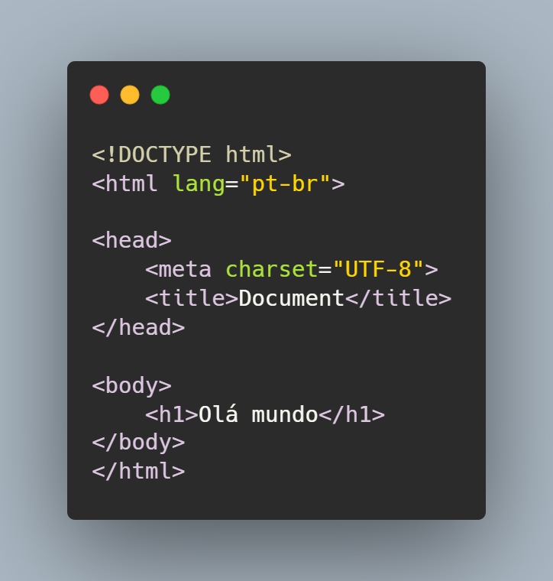
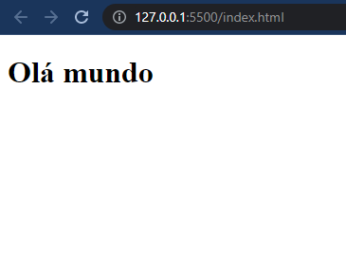
Exemplo de um Documento HTML básico

Slide 9
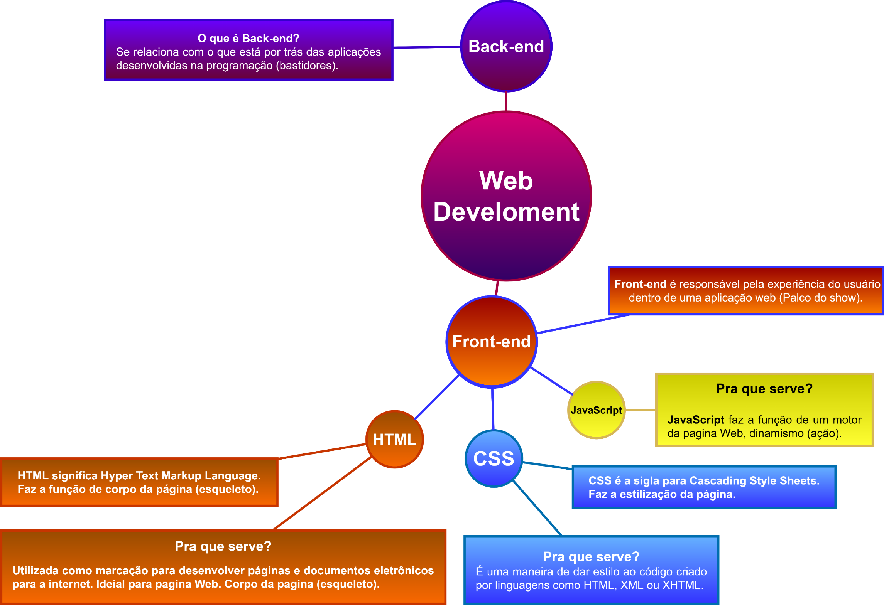

Slide 10
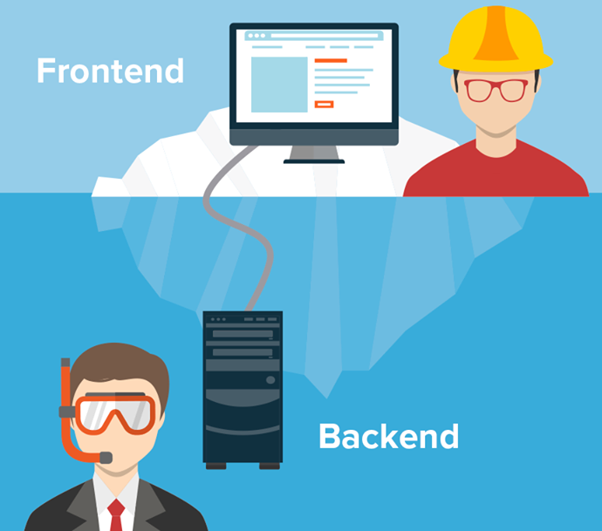
O que é front-end e back-end?

Slide 11
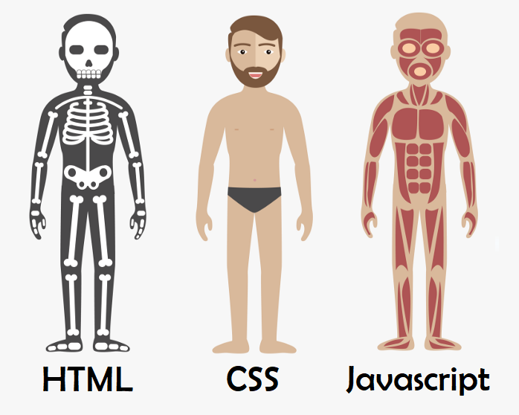
As 3 tecnologias atuam no Front-end

Slide 12

Desenvolvimento Mobile

Slide 13
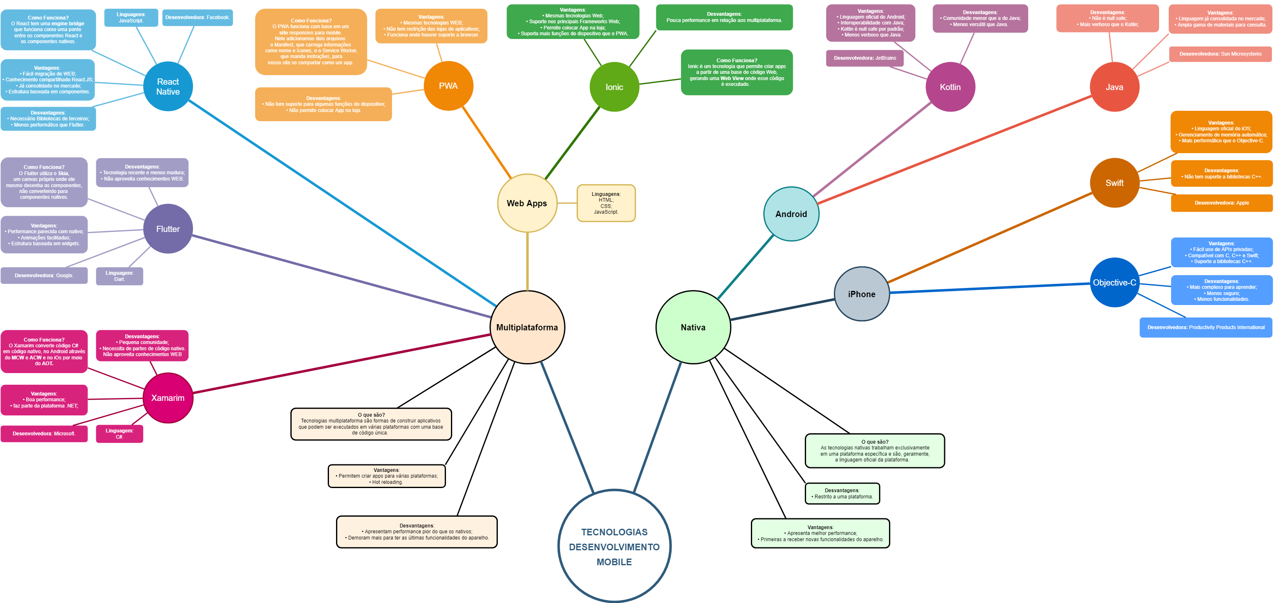
Tecnologias para criar apps

Slide 14

O que é Flutter?
Flutter é um UI toolkit open-source, multiplataforma desenvolvido pelo Google.

Slide 15
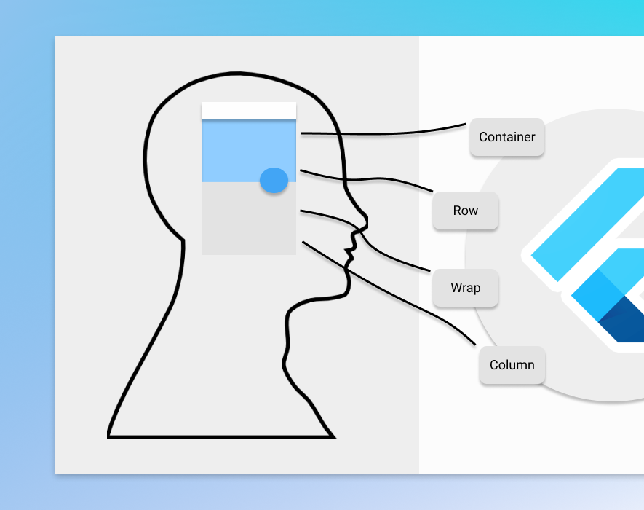
O que são Widgets?
Widgets são componentes que formam as telas.

Slide 16
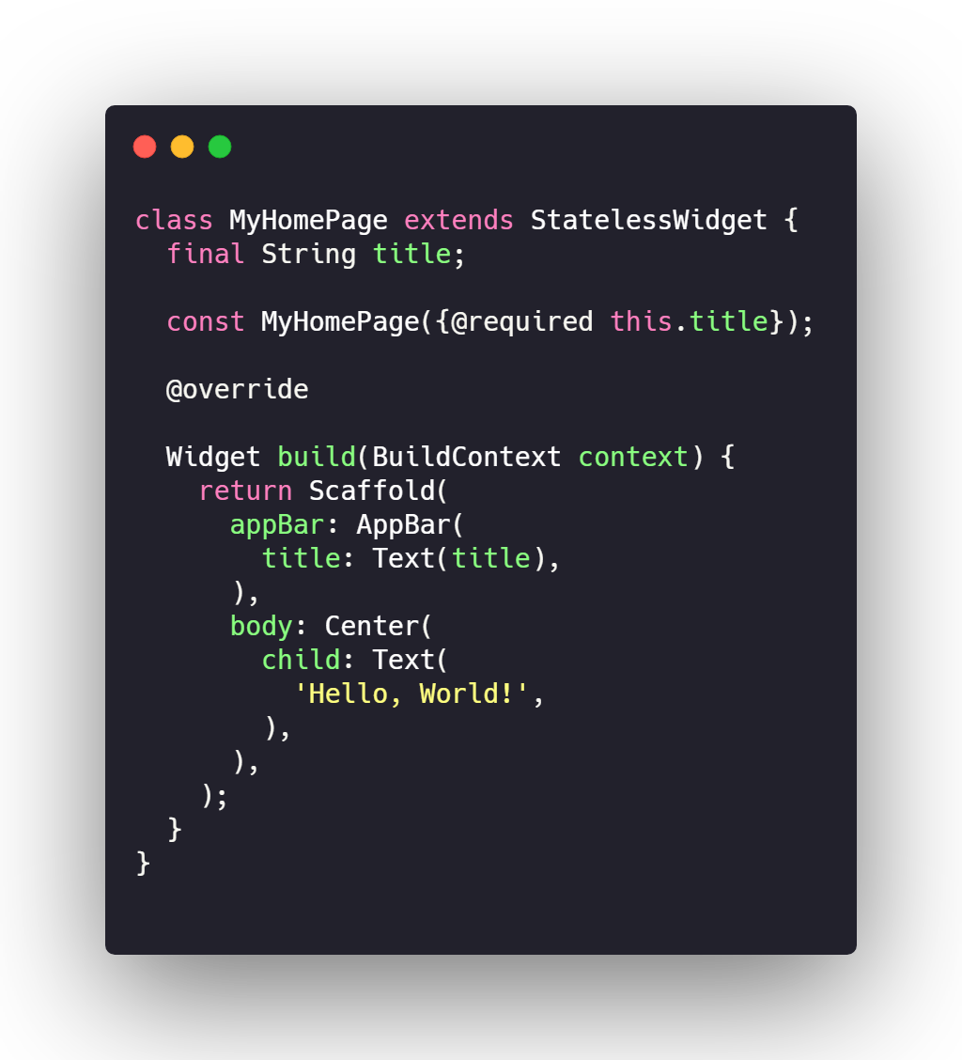
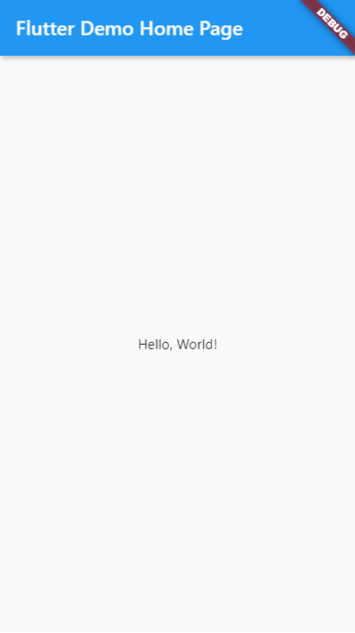
Stateless Widget
Widgets que não são modificados em tempo de execução.

Slide 17


